Slide 1

ANÁLISIS SITUACIONAL DEL TURISMO SOSTENIBLE EN EL SALVADOR
SIMPOSIO DE TURISMO SOSTENIBLE 2017.
ING. FELIPE ATILIO RIVAS
CONSULTOR
SAN SALVADOR, 20 DE DICIEMBRE DE 2017.

Slide 2
Temática
Conceptualización del Turismo Sostenible
Situación Actual del Turismo Sostenible
Diagnóstico

Slide 3

Conceptualización del Turismo Sostenible

Slide 4
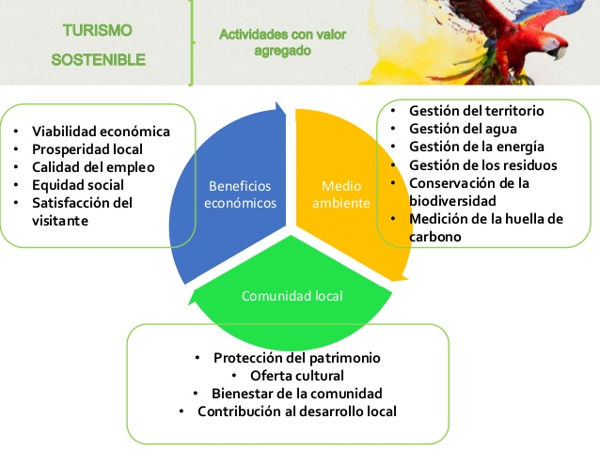

Slide 5
La empresa turística convive con la belleza natural que la rodea y además, con una cultura local.
Este ambiente social es de gran importancia para
el éxito e imagen de la operación turística.
Es indispensable mantener un ambiente socio-cultural sano y fuerte, donde las comunidades locales sientan que tienen participación en el planeamiento e implementación de las estrategias de desarrollo turístico
Sin un Patrimonio Cultural, tangible e intangible, no habrá turismo, por cuanto éste se encuentra intrínsecamente unido al Patrimonio de la Humanidad. El futuro de cada uno de nosotros depende del otro.”
UNESCO - Memorias del futuro

Slide 6
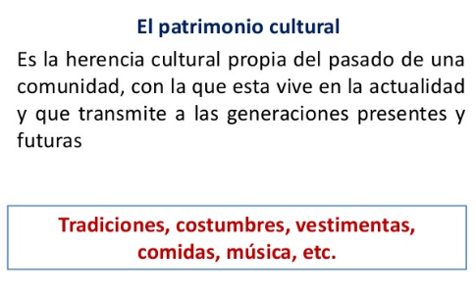
Sociedad y Patrimonio
Los aspectos socio-culturales deben incluir los siguientes principios:
a) La empresa turística contribuye al desarrollo local de su comunidad.
b) La operación turística respalda el respeto hacia las culturas y las poblaciones locales.
c) La empresa y la comunidad deben emprender acciones que favorezcan el rescate y la protección del patrimonio histórico-cultural.
d) La empresa y la comunidad proponen actividades culturales, que son parte del producto turístico.
La comunidad y la empresa desarrollan lazos que deben encaminarse al desarrollo común.
Ambas están en la obligación de rescatar y preservar las artes y las letras, los modos de vida, los derechos fundamentales del ser humano, los sistemas de valores, las tradiciones y las creencias, ya que son aspectos que crearán un valor agregado a su oferta turística

Slide 7
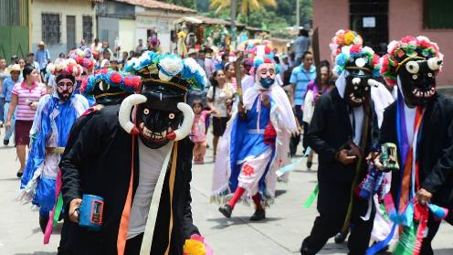
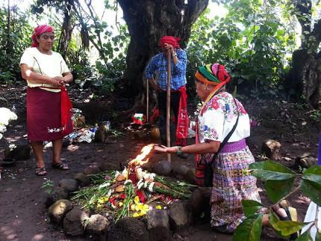

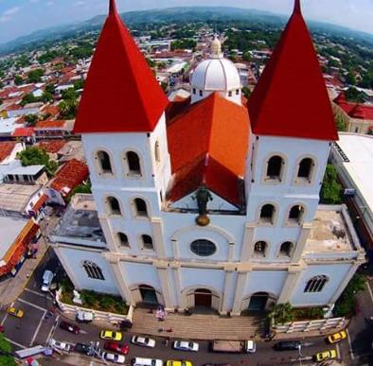
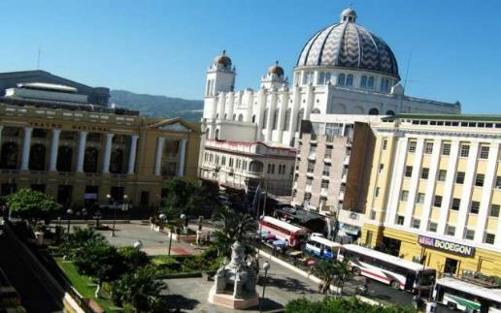
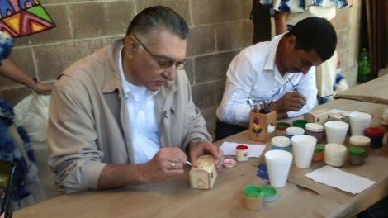
Sociedad y Patrimonio

Slide 8
Ámbito Medio Ambiente
En muchos países que se encuentran en vías de desarrollo, el turismo puede ser más lucrativo que las industrias agrícolas, ganaderas, textiles o de otro tipo.
Sin embargo, si la industria turística no se regula adecuadamente puede generar un impacto negativo en la cultura local y en el ambiente natural.
La naturaleza tiene sus límites y cuando se llegan a deteriorar las atracciones de un sitio por su uso inadecuado, el destino turístico decae.
En este Ámbito se deben tomar en cuenta temas como:
Calentamiento Global, Agua, Energía, Biodiversidad,
Áreas Naturales Protegidas, Reservas Naturales Privadas,
Desechos Sólidos, Contaminación y Educación Ambiental.

Slide 9

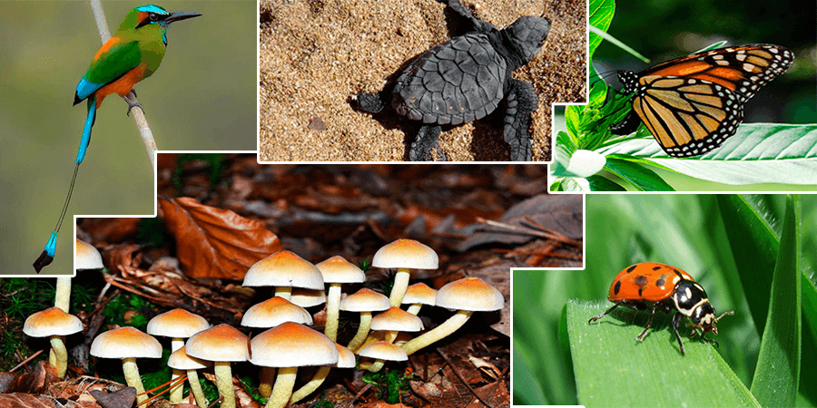
Biodiversidad:
Variabilidad de organismos vivos de cualquier fuente, incluidos, entre otras cosas los ecosistemas terrestres y marinos y, otros ecosistemas acuáticos y los complejos ecológicos de los que forman parte.
Zonas del territorio nacional de propiedad del Estado, del Municipio, de entes autónomos o privados y de personas naturales; legalmente establecidas con el objeto de posibilitar la conservación, el manejo sostenible y restauración de la flora y fauna silvestre, recursos conexos y sus interacciones naturales y culturales, que tengan una alta significación por su función o por sus valores genéticos, históricos, escénicos, recreativos, arqueológicos y protectores, de tal manera que preserve el estado natural de las comunidades bióticas y los fenómenos geomorfológicos únicos

Slide 10
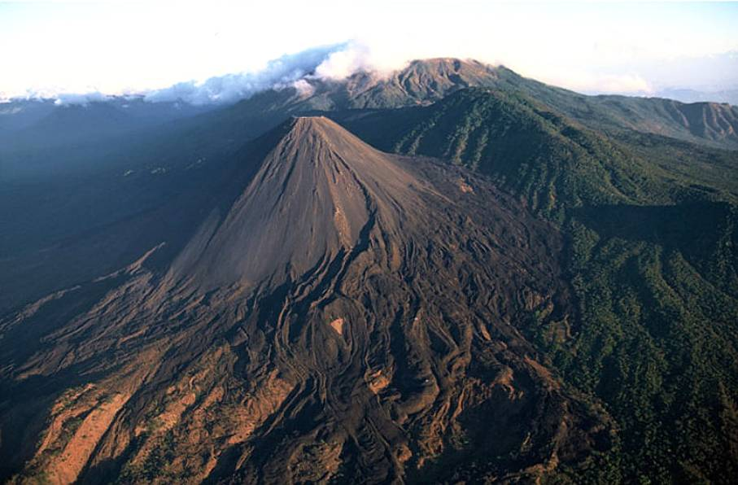
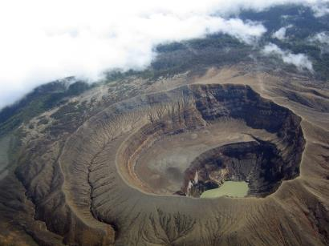
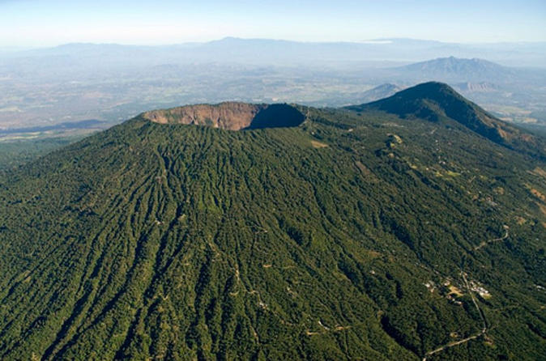
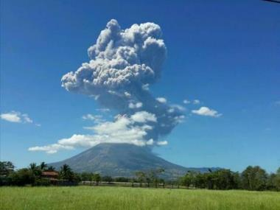

Slide 11
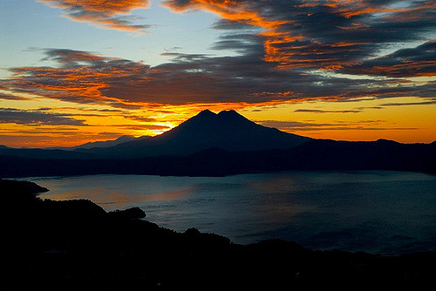
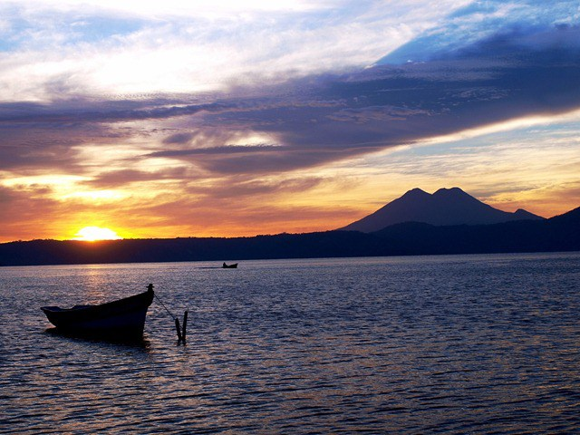
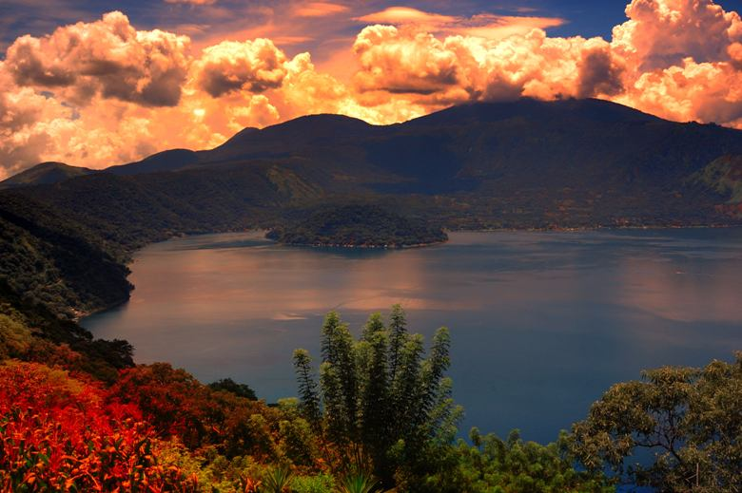

Slide 12
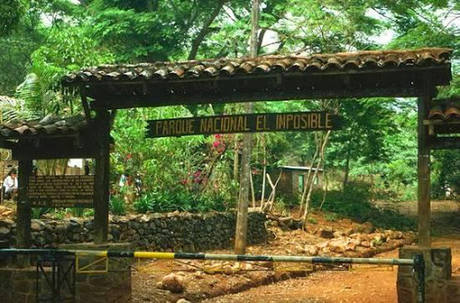
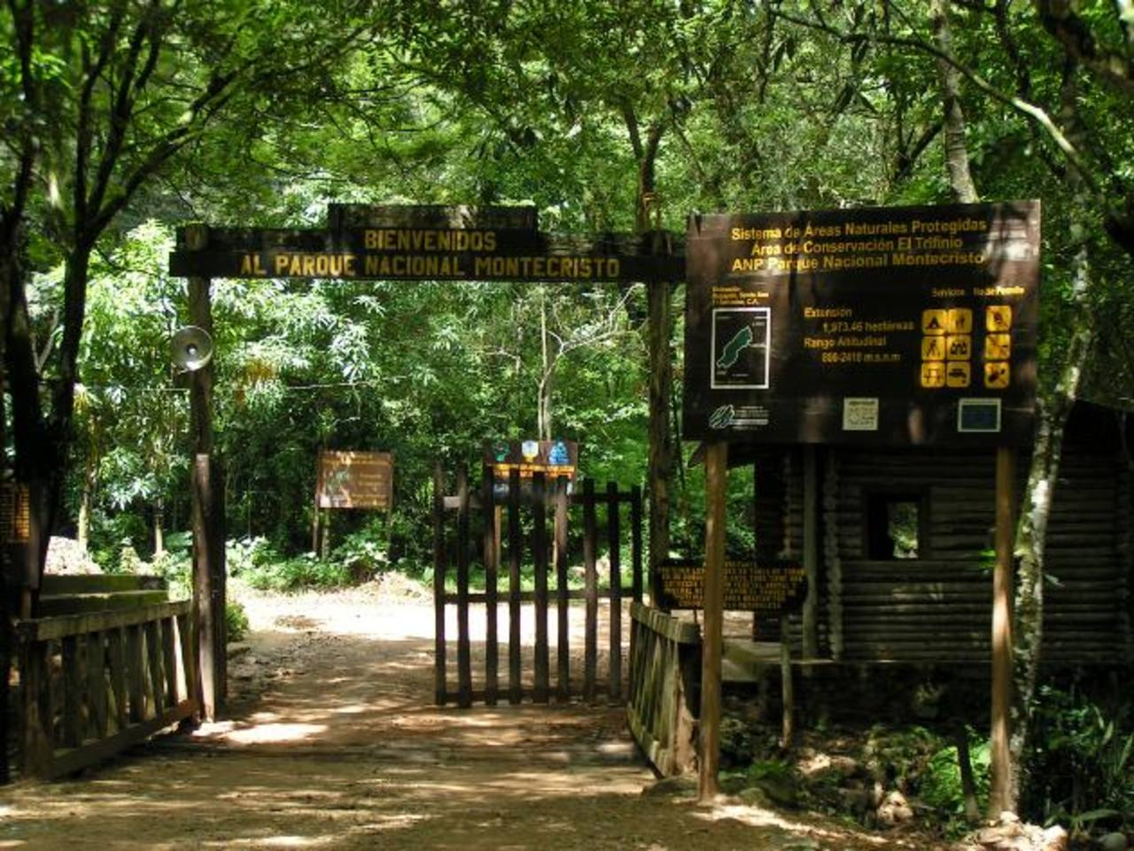
Áreas Naturales Protegidas
Región | Departamento | Nº de Inmuebles Declarados
Occidental | Ahuachapán | 17
 | Santa Ana | 9
 | Sonsonate | 14
Central | La Libertad | 13
 | Chalatenango | 12
 | San Salvador | 4
Paracentral | Cuscatlán | 2
 | La Paz | 3
 | Cabañas | 7
 | San Vicente | 2
 | Usulután | 10
Oriental | San Miguel | 7
 | Morazán | 2
 | La Unión | 7
Total |  | 109

Slide 13
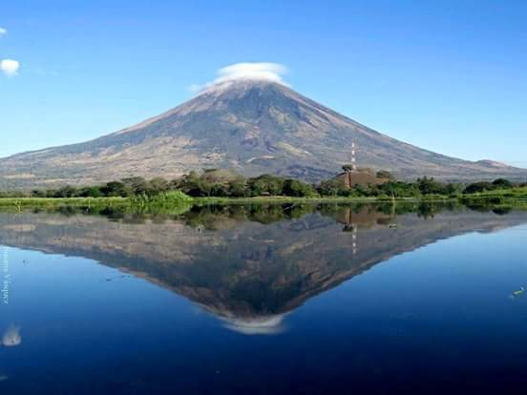
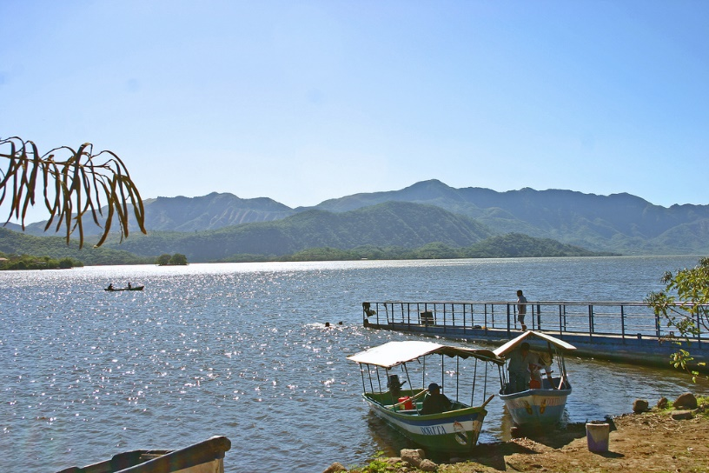
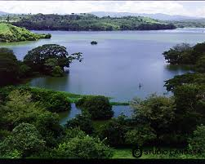
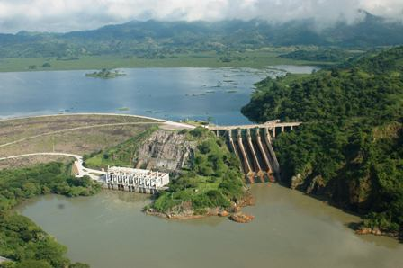
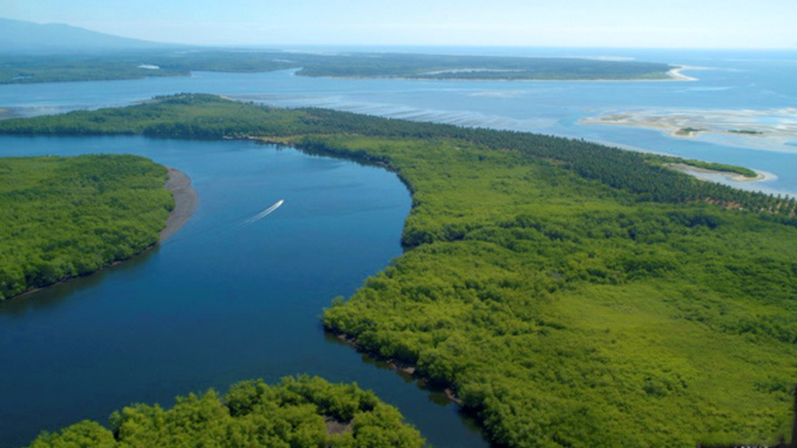
SITIOS RAMSAR-HUMEDALES
Sitio RAMSAR - HUMEDAL | Departamentos
ANP Laguna del Jocotal | San Miguel
Complejo Bahía de Jiquilisco | Usulután
Complejo Güija | Santa Ana
Complejo Jaltepeque | La Paz y San Vicente
Embalse Cerrón Grande | Chalatenango, San Salvador, Cuscatlán, Cabañas
Laguna de Olomega | San Miguel, La Unión
Fuente: Ramsar Convention 2013. Disponible en red: www.ramsar.org/pdf/lib/hbk4-17.pdf

Slide 14
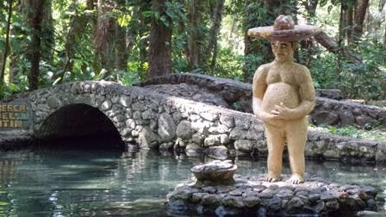
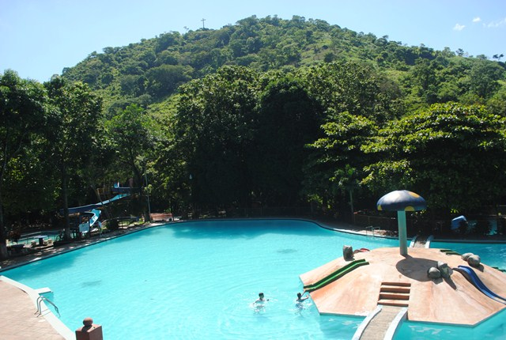
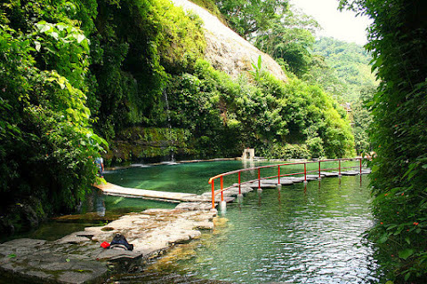
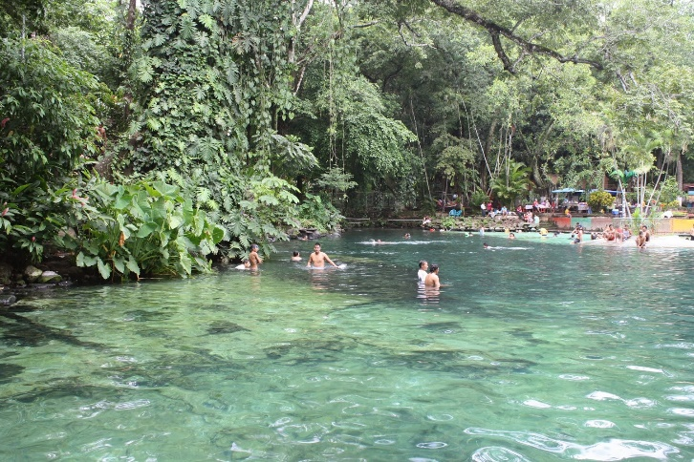
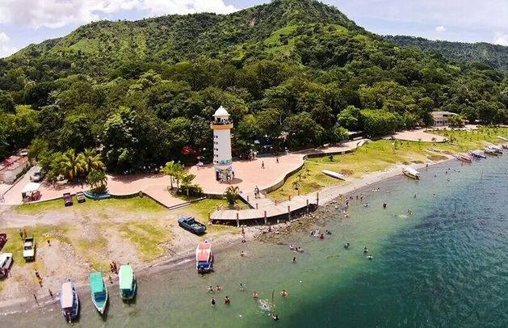
Parques administrados por ISTU
No | PARQUE NACIONAL | MUNICIPIO | DEPARTAMENTO
1 | Balboa y Puerta del Diablo | Panchimalco | San Salvador
2 | Walter Thilo Deininger | La Libertad | La Libertad
3 | Cerro Verde |  | Santa Ana / Sonsonate
No | PARQUE ACUÁTICO | MUNICIPIO | DEPARTAMENTO | REGIÓN
1 | Atecozol | Izalco | Sonsonate | Occidental
2 | Sihuatehuacán | Santa Ana | Santa Ana
3 | Los Chorros | Colón | La Libertad | Central
4 | Toma de Quezaltepeque | Quezaltepeque | La Libertad
5 | Apulo | Ilopango | San Salvador
6 | Agua Fría | Chalatenango | Chalatenango
7 | Laguna de Apastepeque | Apastepeque / Santa Clara | San Vicente | Paracentral
8 | Amapulapa | San Vicente | San Vicente
9 | Costa del Sol | San Luís La Herradura | La Paz
10 | Ichanmichen | Zacatecoluca | La Paz
11 | Altos de la Cueva | San Miguel | San Miguel | Oriental

Slide 15
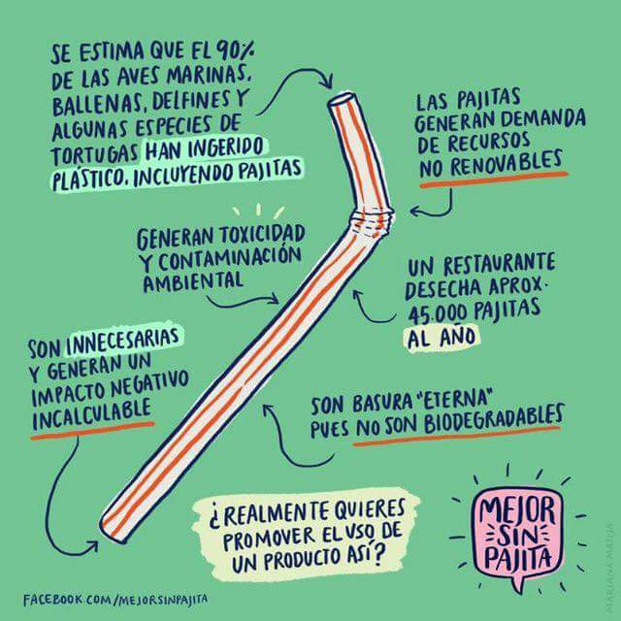
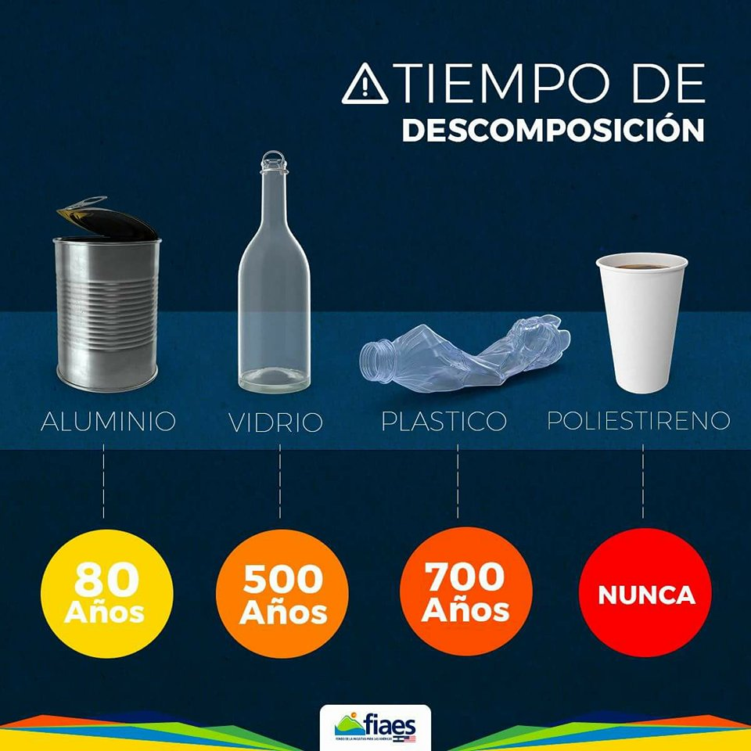
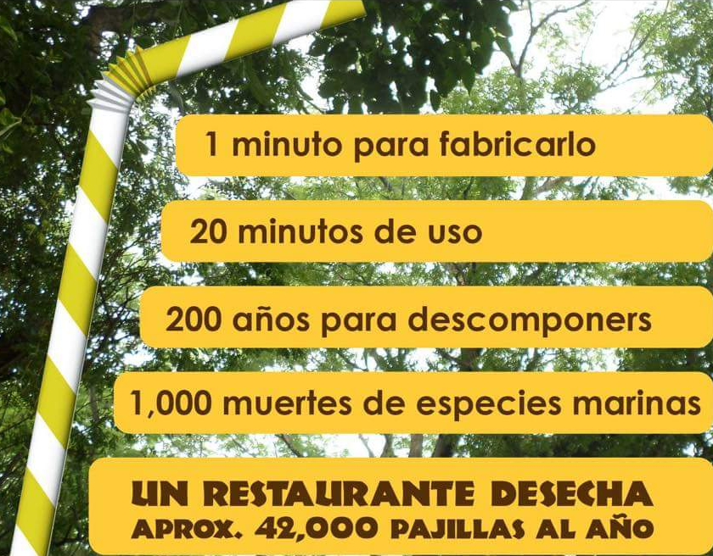
Manejo de Desechos

Slide 16
La realidad local de nuestros recursos
¿Nuestras empresas están ofreciendo servicios de calidad?
¿Las empresas ofrecen trabajo de calidad a la comunidad local?
¿Cómo están nuestros bosques?
¿Cómo se maneja la basura en nuestra empresa, institución, comunidad, municipio?
¿La comunidad está de acuerdo con el desarrollo turístico? ,
¿se beneficia del sector?
Nuestros hijos ¿reciben educación ambiental?

Slide 17
En este Ámbito, se debe garantizar la
Viabilidad Económica,
Prosperidad Local,
Calidad del Empleo,
Equidad Social y la
Satisfacción del Visitante.
Las áreas mínimas que son precisas de desarrollar en la organización para lograr un desempeño eficiente: Política de Sostenibilidad, Sistema de Gestión de Calidad, Programa de Administración y Desarrollo de Recursos Humanos, Gestión Económico-Financiera, Programa de Seguridad Industrial y finalmente la Comunicación, Mercadeo y Publicidad.
ECONÓMICO

Slide 18

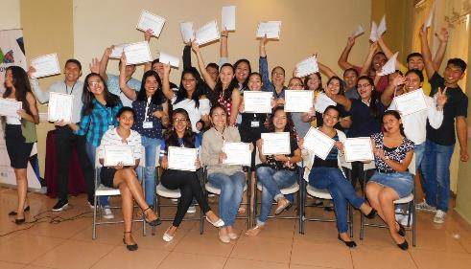

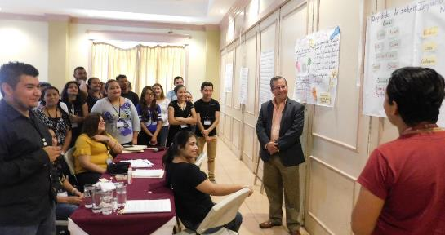

Slide 19
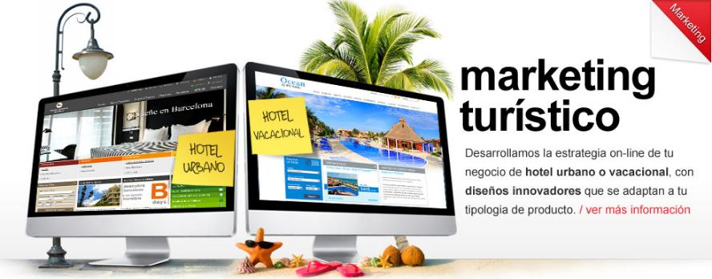
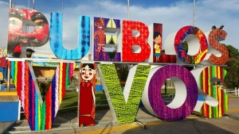
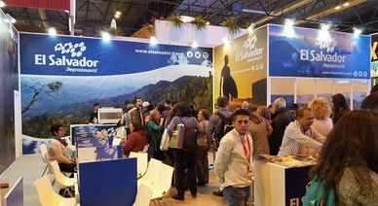

Slide 20
Desarrollo Sostenible
Desarrollo que satisface las necesidades del presente sin comprometer la habilidad de las generaciones futuras para satisfacer sus propias necesidades.
(Bruntland, Our Common Future, 1987).

Slide 21
Turismo Sostenible, según OMT
“El turismo que tiene plenamente en cuenta las repercusiones actuales y futuras, económicas, sociales y medioambientales para satisfacer las necesidades de los visitantes, de la industria, del entorno y de las comunidades anfitrionas”

Slide 22
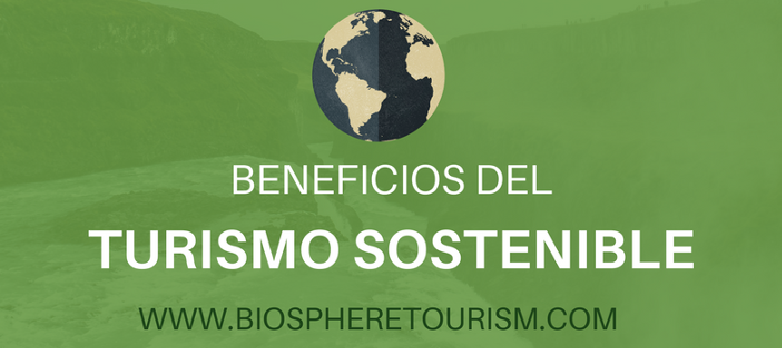

Slide 23
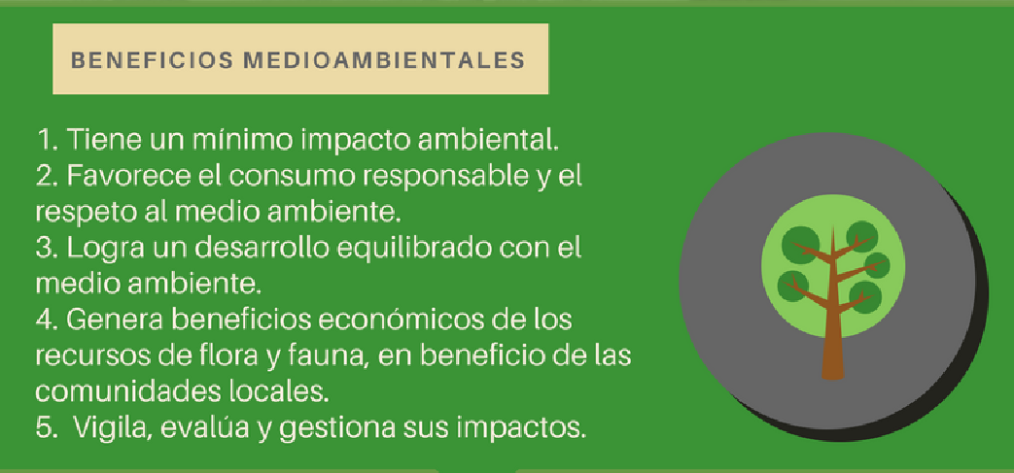

Slide 24
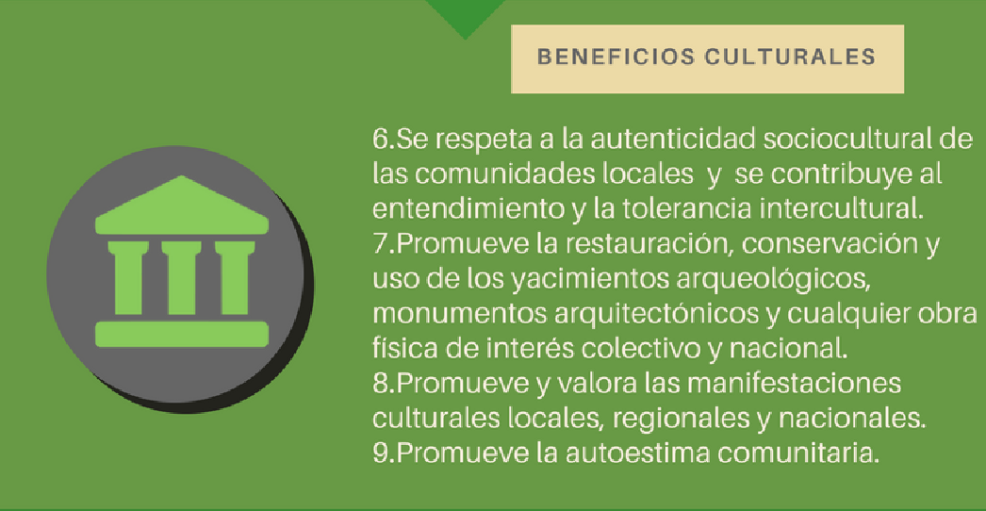

Slide 25
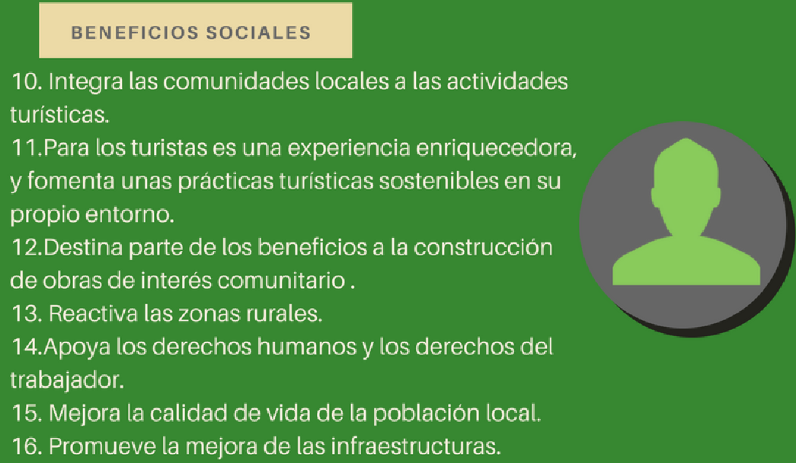

Slide 26
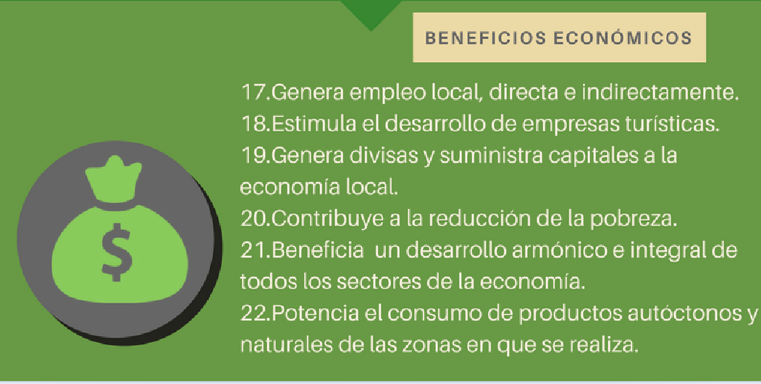

Slide 27
Situación Actual del Turismo Sostenible en El Salvador

Slide 28



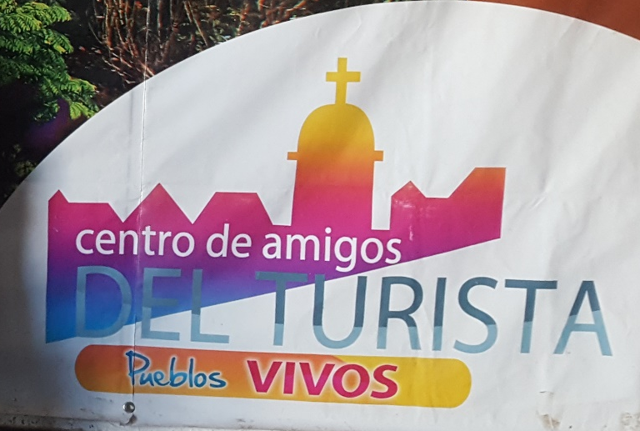
Situación Actual del Turismo Sostenible en El Salvador
Región | Departamentos
Occidental | Santa Ana, Ahuachapán, y Sonsonate
Central | La Libertad, San Salvador, Chalatenango
Paracentral | Cabañas, La Paz, Cuscatlán, San Vicente, y Usulután
Oriental | San Miguel, Morazán y La Unión

Slide 29
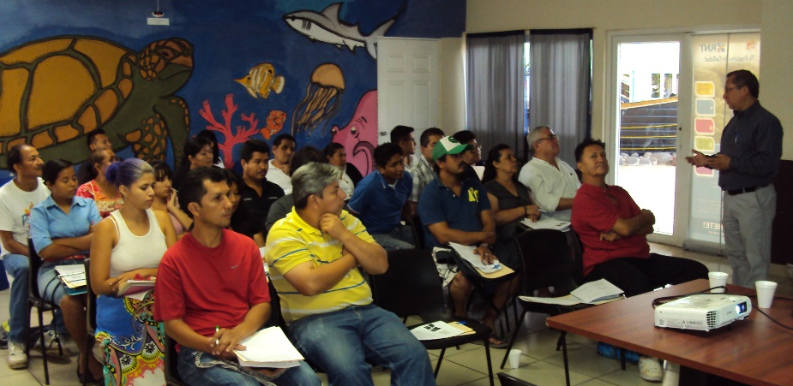
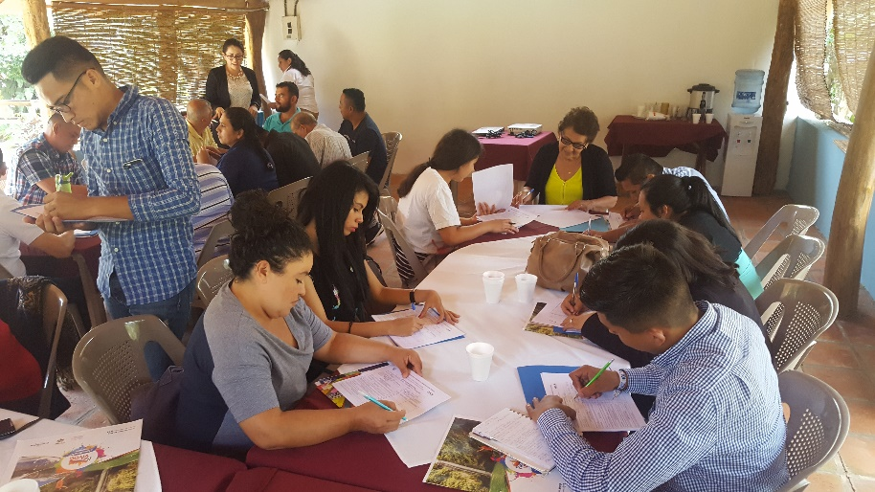
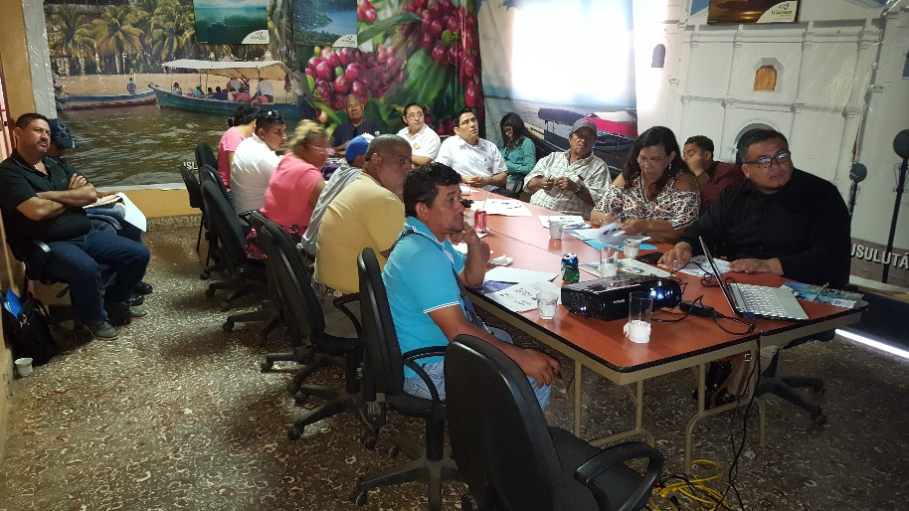
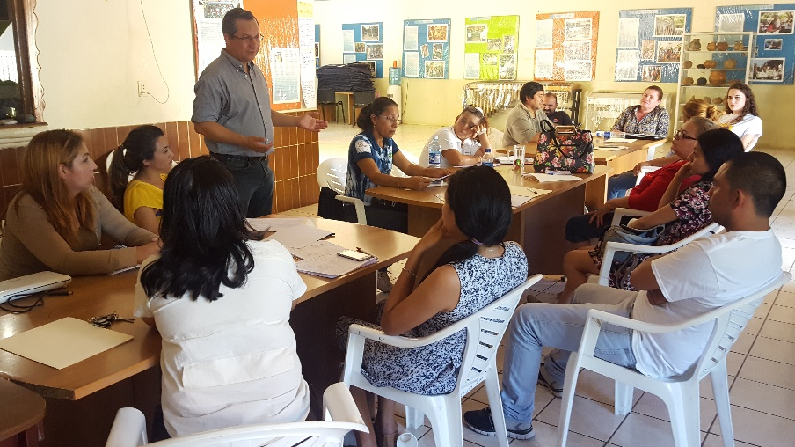
Realización de 8 Talleres a nivel nacional
Fecha | Lugar | Departamentos | Región
07-nov-17 | Apaneca | Sonsonate, Ahuachapán | Occidental
08-nov-17 | Metapán | Santa Ana | Occidental
09-nov-17 | La Palma | Chalatenango | Central
10-nov-17 | Suchitoto | Cuscatlán, San Vicente, San Salvador | Paracentral, Central
15-nov-17 | La Libertad | La Libertad | Central
22-nov-17 | La Unión | La Unión | Oriental
23-nov-17 | Arambala | Morazán, San Miguel | Oriental
28-nov-17 | Jiquilisco | Usulután, La Paz | Paracentral
Notes:
Existe una creciente preocupación del consumidor por prácticas ambiental, social y culturalmente responsables.
Hay una necesidad de las empresas prestadoras de servicios por mejorar su reputación y lograr el reconocimiento local e internacional.
Cada vez es más grande la necesidad de que los recursos económico-financieros usados para regulación se utilicen/transformen en recursos para incentivos.
Las empresas deben mejorar su gestión financiera y productividad sin por ello sacrificar la calidad de la prestación del servicio.

Slide 30
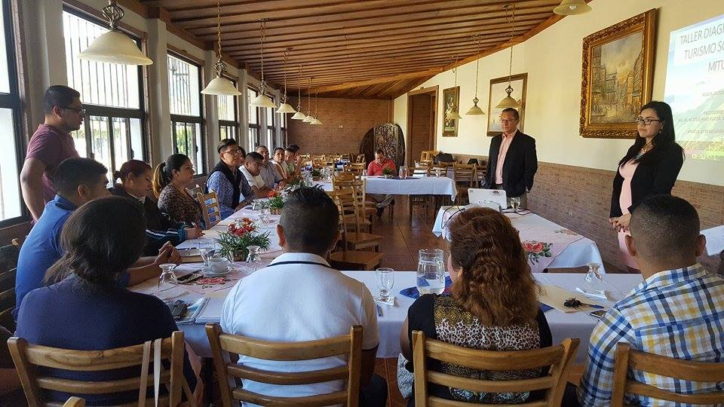
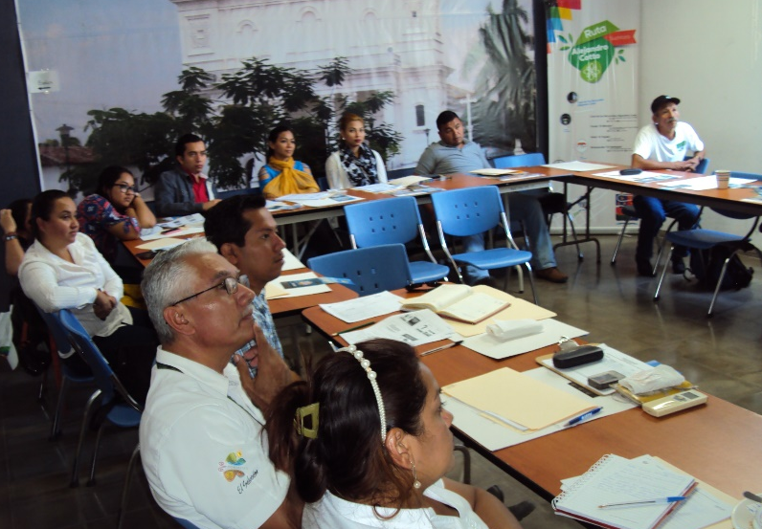
USO EFICIENTE DE RECURSOS

Slide 31
Resultados Ámbito Sociedad y Patrimonio, por Regiones
Política de Contratación con equidad de género, personas con capacidades especiales, entre otras
Su Institución/Empresa, ayuda al turista a conocer los códigos de conducta que encontrará en la localidad que visita
Política que fomente el respeto y contribución a la cultura local
Analiza el sentir de las comunidades hacia la Institución/Empresa turística y hacia el turismo.
Implementa programas de capacitación permanente

Slide 32
Resultados Ámbito Sociedad y Patrimonio, por Regiones
Participan en procesos de rescate y enriquecimiento cultural
Financian la preservación de los conocimientos tradicionales y ancestrales
Programa encuentros para que el visitante disfrute del patrimonio cultural local
Promueva el conocimiento sobre la producción artesanal de la zona,
Promueve espacios que permitan el intercambio cultural

Slide 33
VALORIZACIÓN DE LA CULTURA LOCAL

Slide 34
Resultados Ámbito Medio Ambiente, por Regiones
Promueva la plantación de árboles nativos
Utiliza Aires Acondicionados Eficientes en sus habitaciones y unidades de transporte
Fomenta el ahorro en el consumo
Reutiliza las aguas grises
Dispone de sistema de captación de agua lluvia

Slide 35
Resultados Ámbito Medio Ambiente, por Regiones
SATISFACCIÓN DE LOS VISITANTES
Actividades que producen impactos negativos en las formas locales de vida
Buenas Practicas de Manejo de la Biodiversidad
Apoya esfuerzos de protección de la naturaleza
Ahorro en Consumo (Uso de ventiladores, apagar luces y AC, uso de ventilación natural)
Uso Energías Alternativas

Slide 36
INTEGRIDAD FÍSICA
Resultados Ámbito Medio Ambiente, por Regiones
Conoce qué ANP y PN hay en su Región
Fomenta la visitación a las ANP y PN, conoce qué servicios ofrecen.
Colabora con actividades de protección y conservación de las ANP y PN.
Fomenta la visitación a los Parques del ISTU
Problemas de contaminación de nacimientos, ríos, lagos o lagunas
Problemas de contaminación del aire
Realiza buenas practicas de manejo para evitar la contaminación

Slide 37
Resultados Ámbito Medio Ambiente, por Regiones
SATISFACCIÓN DE LOS VISITANTES
Capacita a su personal en temas ambientales Ofrece productos turísticos con sitios que muestren la riqueza natural de su Región
Fomenta la Reducción
Fomenta la Reutilización
Fomenta el Reciclaje

Slide 38
Resultados Ámbito Medio Ambiente, nivel Nacional
SATISFACCIÓN DE LOS VISITANTES

Slide 39
Resultados Ámbito Economía y Empresarialidad, por Regiones
Disponen de Política de Servicio, Ambiental, Social, Seguridad)
Cuenta con un Plan Estratégico y Plan de Acción orientado a la Sostenibilidad
Dispone de Procesos y Procedimientos para el desempeño de sus funciones
Responsabilidad Social y Ambiental
Existen canales de comunicación, de intercambio y de colaboración entre los proveedores, su institución / empresa y los clientes finales

Slide 40
Resultados Ámbito Economía y Empresarialidad, por Regiones
Dispone de manuales de puestos y procedimientos para cada empleado
Dispone de un Plan Integrado de Capacitación que contemple tanto el desarrollo profesional del equipo de trabajo, como la responsabilidad social y ambiental
Dispone de un proceso de evaluación del desempeño
Dispone de un Sistema Financiero y Contable para el uso eficiente de los recursos
Dispone de un Presupuesto General y Específico.

Slide 41
Resultados Ámbito Economía y Empresarialidad, por Regiones
Dispone de un Programa de Gestión de Seguridad Industrial, Ambiental y Empresarial.
Implementa programas de capacitación en seguridad, simulacros y prácticas de seguridad.
Dispone de un Plan de Comunicación y de una Campaña de Publicidad de sus productos y servicios
Dispone de un Plan de Mercadeo para sus productos y servicios.

Slide 42
Resultados Ámbito Economía y Empresarialidad, nivel Nacional
SATISFACCIÓN DE LOS VISITANTES

Slide 43
Resultados Área Organizacional e Institucional, nivel Nacional, 2017
Conoce el Marco legal vigente de Turismo y su aplicación. | Tiene algún tipo de relación con la institución rectora del turismo. | Hay participación de gobiernos locales | Hay participación de organismos públicos, privados, locales y regionales | Hay participación activa por parte de la Academia (Universidades, Tecnológicos y Bachilleratos) | Las organizaciones no gubernamentales tienen participación activa | La participación de la Cooperación Internacional genera algún impacto

Slide 44
Resultados Área Oferta Turística, nivel Nacional, 2017
SATISFACCIÓN DE LOS VISITANTES
Pueblos Vivos ha incrementado y mejorado la visitación de nacionales y extranjeros | Ha generado algún impacto social, ambiental o económico la implementación de Circuitos Turísticos | Conoce el RNT, si es prestador de servicios turísticos está registrado. | Implementan acciones sobre la calidad de los servicios, turismo social y accesible | Implementan acciones sobre la promoción de inversiones en turismo, la cultura y formación turística.
Mejoras en Atractivos Naturales, Culturales e Históricos? | Mejoras en Productos, Rutas y Circuitos Turísticos? | Mejoras en Servicios complementarios para el Visitante? | Mejoras en la Planta Turística (Alojamiento, Restauración, TT.OO.)?

Slide 45
Resultados Área Oferta Turística, nivel Nacional, 2017

Slide 46
Resultados Área Demanda Turística, nivel Nacional, 2017
El turismo en su Región ha evolucionado positivamente en los últimos 5 años. | Las tendencias para el 2018 son de crecimiento en el sector turístico | El turismo receptivo actual y potencial podría mejorar | La actividad turística en su Región genera ingresos económicos, tanto a los negocios turísticos como a los negocios complementarios.

Slide 47
Muchas Gracias!!!
Felipe Atilio Rivas
Cel. (503) 7080-0351
Email: feliperivas1013@gmail.com
María Isabel Flores
Cel. (503) 7582-5700
Email: isabel22-flores@hotmail.com

